Slide 1
Chào mừng các em đến với
tiết Tiếng Việt

Slide 2
Khởi động

Slide 4
Thứ sáu ngày 20 tháng 9 năm 2024
Tiếng Việt
Bài 4. Làm việc thật là vui (Tiết 5)

Slide 5
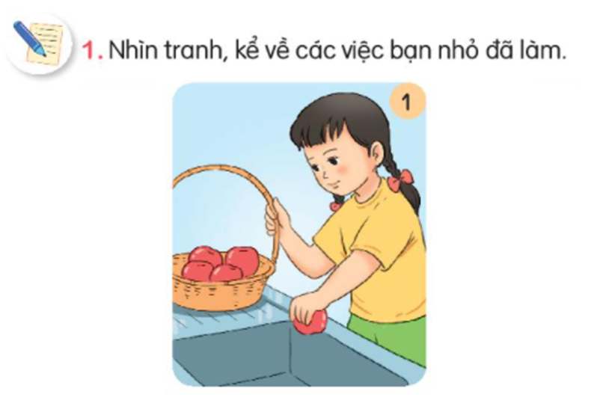

Slide 6
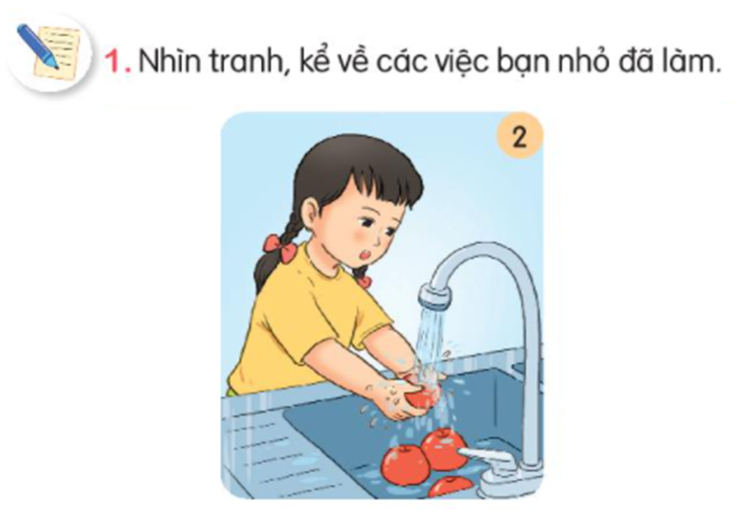

Slide 7
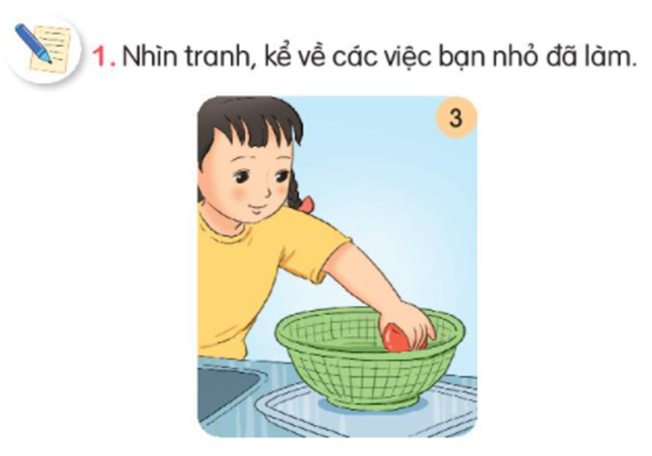

Slide 8
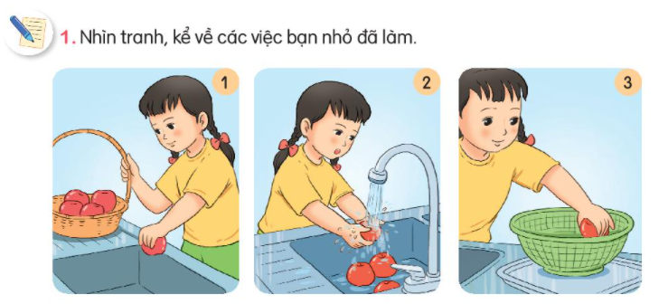

Slide 10
2. Viết 2 - 3 câu kể về một việc em đã làm ở nhà.
G:
- Em đã làm được việc gì?
Em làm việc đó thế nào?
Nêu suy nghĩ của em khi làm xong việc đó.

Slide 11
CỦNG CỐ BÀI HỌC

